Slide 1





Informatiebijeenkomst
Aanbieders
Inkoop Wmo maatwerkvoorzieningen per 1 januari 2023
Dinsdag 5 oktober 2021

Slide 2
Programma
Welkom
- Terugblik
- Toelichting inkoopstrategie:
- Percelen
- Arrangementen
- Intensiteiten
- Verdere proces

Slide 3
Terugblik
27 oktober 2020:
-input opgehaald op een aantal thema’s
1 juni 2021:
-het waarom
-de visie en te bereiken doelen
-planning
13 juli 2021:
-herstelgericht/structureel
-GGZ/LVB (NAH, LG)/ouderen
-leefgebieden
-tandem toegang-aanbieders
-tredes
-huishoudelijke ondersteuning

Slide 4
Toelichting inkoopstrategie: Inkooppercelen
Percelen
volwassenen GGZ
Volwassenen LVB/ LG / NAH
Volwassenen (complexe problematiek)
Ouderen / ouderdomsproblematiek
Binnen segmenten 1 t/m 3 speciale aandacht voor groep jongvolwassenen (16-27 jarigen) in vormgeving van en/of toepassing arrangementen.
Voor HO zal een aparte aanbesteding worden gevolgd.

Slide 5
Toelichting inkoopstrategie: Arrangementen
1. Een arrangement is een bundeling van producten zoals jullie die nu kennen (minimaal begeleiding en dagbesteding);
2. Op cliëntniveau is één aanbieder verantwoordelijk voor de doelrealisatie van het arrangement. Aanbieder moet de gehele ondersteuning uit het arrangement – eventueel als combinant of met onderaannemers – kunnen leveren.
* andere steden met arrangementenmodel: Rotterdam & Den Haag

Slide 6
Toelichting inkoopstrategie: Arrangementen
3. De omvang van het arrangement wordt per cliënt door de toegang bepaald aan de hand van verschillende leefgebieden/resultaatgebieden:
• Sociaal en persoonlijk functioneren
• Zelfzorg en gezondheid
• Geldzaken
• Zinvolle Daginvulling

Slide 7
Toelichting inkoopstrategie: Arrangementen
4. Er kan op een arrangement voor ambulante ondersteuning worden voortgebouwd voor Beschut Wonen thuis of in een groepswonenlocatie door extra elementen toe te voegen:
• Bereikbaarheid en/of toezicht in avond en nacht;
• Kosten ten aanzien van (gezamenlijk) wonen (in een groepslocatie) in de vorm van: sociaal beheer, ongeplande momenten, vaste aanwezigheid op de groep, gemeenschappelijke ruimtes;
• Eventueel kosten van huur van een kamer/woning indien scheiden van wonen en zorg niet passend is in de situatie van de cliënt.

Slide 8
Toelichting inkoopstrategie: Arrangementen
5. Per resultaatgebied wordt naar problemen en gevraagde oplossing gekeken en hierbij wordt de mate van inzet ingeschat. Alle scores op de resultaatgebieden te samen bepalen de (financiële) omvang van het arrangement per cliënt.
6. In de regel zal er ten aanzien van te behalen doelen en samenstelling van arrangement worden gewerkt met een mate van volgtijdelijkheid.
7. Per cliënt zal ook gekeken worden naar het (herstel)perspectief en dat bepaalt mede de duur van indicatie (kort, middellang, lang) en/of eerste tussenevaluatie.

Slide 9
Toelichting inkoopstrategie: Arrangementen
8. Het werken met en financiering in arrangementen gaat uit van gemiddelde cliëntfinanciering (net als nu). Dat betekent dat er vanuit gegaan wordt dat aanbieders fluctuaties in de benodigde inzet uitmiddelen in de tijd en over het gehele cliëntenbestand.
9. Aanpassing van het arrangement per cliënt gaat in de regel op vastgesteld evaluatiemoment of tussentijds bij een life event.
10. Intentie is afschaffing van controle op feitelijk geleverde uren /dagdelen ten opzichte van afgegeven indicatie per cliënt en de daaraan verbonden terugbetalingsregels.

Slide 10
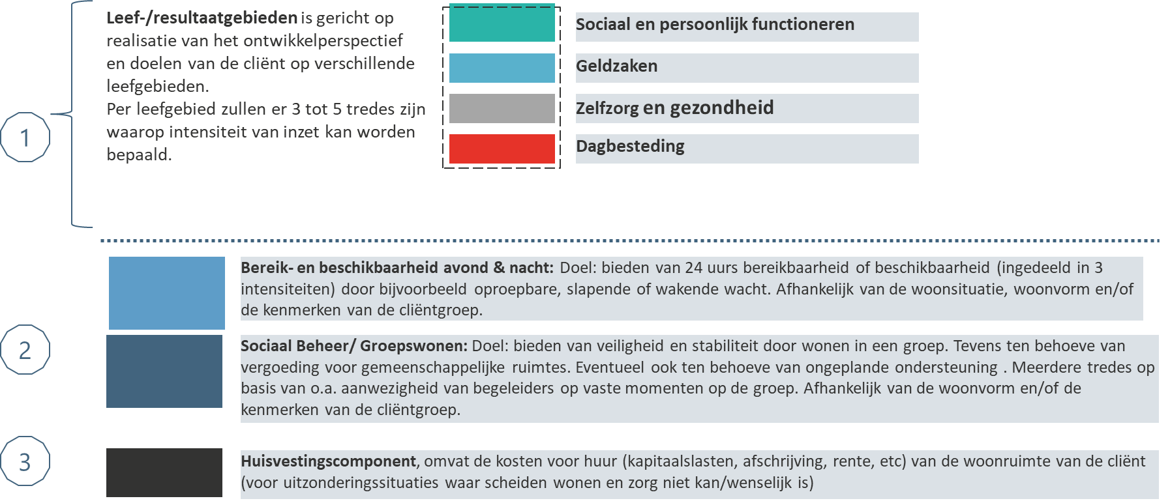
Arrangementen in beeld
Sociaal en persoonlijk functioneren
Geldzaken
Zelfzorg en gezondheid
Daginvulling

Slide 11
Arrangementen: eerste opzet
 | Bouwsteen van arrangement (donker groen = basis. Andere kleuren zijn optioneel er bovenop) | Waakvlam | T1 | T2 | T3 | T4 | T5
Ondersteuning | Sociaal & Persoonlijk Functioneren | Ja, op declaratie? | 1 | 2 | 3 | 4,5 | ?
 | Extra ondersteuning bij Zelfzorg en Gezondheid |  |  | 1 | 2 | 3
 | Extra ondersteuning bij geldzaken |  |  | 1,5 | 3
 | Daginvulling | nvt | 1-2 | 3-4 | 5-6 | 7-8 | 9-10
Bereikbaarheid / Beschikbaarheid avond & nacht | 24 uurs bereikbaarheid |  | € -
 | 24 uurs beschikbaarheid |  |  | € -
 | 24 uurs beschikbaarheid intensief**** |  |  |  | € -
(Gezamenlijk) Wonen | Ongepland & Sociaal Beheer |  | € -
 | Ongepland & Sociaal Beheer & kosten gezamenlijk wonen |  |  | € -
 | Ongepland & Sociaal Beheer & kosten gezamenlijk wonen intensief |  |  |  | € -
Huisvestingskosten Intramuraal | Huur & inrichting plus extra verblijfskosten igv intramuraal (voeding, schoonmaak etc) |  |  |  | € -
^{[2]}
Notes:
Hier zijn de intensiteiten toegevoegd

Slide 12
Verdere proces
Tarifering:
- tarieven uitgevraagd (behalve ouderen)
- uitvraag perceel ouderen/ouderdomsproblematiek: volgt zsm
- 7 oktober toelichting op format tarieven
- 2e helft november bijeenkomst HR om in gesprek te gaan over tarifering
Inkoop algemeen:
- besluitvorming in gemeenteraden
- eind november/december vervolg afspraak aanbieders
Voorveld:
- deel dagbesteding naar het voorveld
- gesprekken begeleiding

